Slide 1


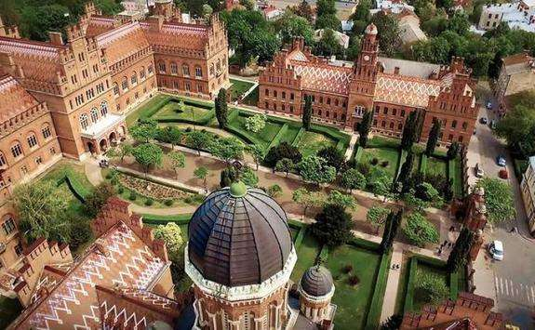


ПІДСУМКИ СОЦІОЛОГІЧНОГО ДОСЛІДЖЕННЯ
«ВИКЛАДАЧ ОЧИМА СТУДЕНТІВ»
(за результатами зимової екзаменаційної сесії 2020-2021 н.р.)

Slide 2
ХАРАКТЕРИСТИКА ДОСЛІДЖЕННЯ
ДОСЛІДЖЕННЯ ПРОВЕДЕНО СОЦІОЛОГІЧНОЮ ЛАБОРАТОРІЄЮ ЧНУ
ТЕРМІНИ ПОВЕДЕННЯ: 15 березня - 1 червня (збір інформації – з 1 по 12 квітня).
ЗАВДАННЯ ДОСЛІДЖЕННЯ
вивчення оцінок студентами якості освітніх послуг в Чернівецькому національному університеті імені Юрія Федьковича;
з’ясування проблем, з якими стикалися студенти під час навчання on-line.
КІЛЬКІСТЬ УЧАСНИКІВ ДОСЛІДЖЕННЯ
2874 респонденти, було заповнено 8624 анкети усіх факультетів, результати можна вважати репрезентативними щодо генеральної сукупності
МЕТОД ЗБОРУ ІНФОРМАЦІЇ – опитування методом анкетування (самозаповнення), здійснене онлайн

Slide 4
За всіма критеріями спостерігається зростання кількості тих, хто оцінює на «відмінно» і відповідно зменшення тих, хто оцінює на «добре».

Slide 5
«Які ресурси (дистанційні технології) Ви використовували під час дистанційного навчання?»

Slide 6
З якими труднощами під час вивчення даної дисципліни Ви стикались?

Slide 7
Пропозиції стосовно подальшої організації в університеті навчання з використанням дистанційних технологій
Загальні аспекти онлайн-навчання
Частіше робити маленькі перерви
Скоротити пари до години часу
Записувати заняття, щоб була змога студента прослухати лекцію у потрібний час
Отримувати електронні варіанти лекцій
Не вимагати від студентів писати контрольні роботи та лабораторні роботи по суботам
Надання більшої переваги Google Meet ніж Zoom
2. Побажання щодо змін в організації контролю знань
Запровадити електронний журнал з усіх дисциплін, адже деколи бали дуже важко дізнатись
Збільшити терміни на виконання завдань.

Slide 8
3. Пожвавлення навчального процесу
Використовувати більше презентацій та відео для пояснення матеріалу, вікторини, тести.
потрібно відійти від простого викладення та перевірки до дискусій
Частіше використовувати на практичних заняттях роботу на онлайн-дошках
4. Оптимізація системи дистанційного навчання
Удосконалення системи moodle.
Завантажувати лекційні матеріали в систему moodle
Додавати більше допоміжної літератури на платформу Moodle.
5. Здійснювати контроль за викладачами
Періодична наявність на парі незалежних осіб, які б контролювали чи проводяться взагалі пари.
Можливість подання скарги на викладачів

Slide 9
6. Емоційні побажання
Будь ласка, переведіть нас вже на очне навчання у невеликих групах.
Хочеться мати групу, як сім'ю, бачитися щодня! Адже ми вступили до університету, щоб відчути ритм студента - живий ритм.
Якісна освіта - це очне (комбіноване) навчання!!!!
Чи доводилось вам на цій сесії "віддячувати" викладачеві за оцінку знань?

Slide 10
що найбільше не сподобалось під час вивчення дисципліни
1. Прорахунки в організації навчального процесу
Щоб у всіх студентів було посилання на пару і не доводилося постійно шукати і просити в інших осіб
Електронний журнал. Тобто можливість завжди бачити свої оцінки.
Бали за практичні заняття не були оголошені, в кінці модулів ставлять "навгад«
2. Недоліки в методиці викладання
Відсутність лекцій у Ворді, які можна спокійно перечитати і вивчити.
Хотілося б більше видів групової роботи
Інформація подавалася монотонно, скучно і дуже науково

Slide 11
Викладач не вміє зацікавити студентів. Просто читає лекцію, без презентації/фото.
Не встигли пройти увесь матеріал.
Хочеться побільше наочних прикладів, а не теорії
Відмови від додаткових пояснень та проведення консультацій для студентів
3. Нечіткість критеріїв оцінювання
Не до кінця зрозуміле оцінювання кінцевого іспиту.
Не давали конкретних завдань до іспиту. Не було змоги підготуватись і орієнтуватись!!
Свій бал дізналася лише єдиний раз після екзамену вже у 100-бальній шкалі,
Неможливість заробити додаткові бали

Slide 12
4. Неетична поведінка викладача
у викладача є улюбленці і це факт який всі знають і бачили
Різне ставлення до студентів!
Не сподобалось розміщення інформації без згоди студентів у фейсбуці і висміювання рівня знань.
5. Недисциплінованість викладача
Давати тему курсового не за 2 тижня до здачі
По графіку проводити пари
Викладач вимагав приїжджати до університету для написання контрольних робіт, під час червоної зони на території Чернівців.
Викладач використовував більше ніж 1.20 години часу. Забирає власний час.

Slide 13
6. Недостатня кількість часу на виконання робіт
Давати більше часу на виконання практичних робіт.
Замало часу давалось на проходження тестів, вони реально були дуже важкими і більшість орієнтовані на високий рівень розуміння.
Тривалість тесту 100 тестів за 30 хв правильно написати неможливо
7. Недоступність методичних матеріалів
Лише в старост і деяких студентів були методички
Відсутність різноманітності спеціалізованої літератури
Відсутність підручників, внести електронні версії в мудл

Slide 14
ПРОПОЗИЦІЇ
Збільшити доступність для студентів інформації щодо поточного та підсумкового оцінювання.
Посилити роботу з приводу перевірки наповненості методичного забезпечення курсів.
Сформулювати чіткі критерії оцінювання як завдань для іспитів, так і завдань для поточного контролю знань.
Максимально пов’язувати теоретичний матеріал з практичними завданнями.
Посилити діяльність з приводу контролю за трудовою дисципліною викладачів.

Slide 15
Підрозділам, які відповідають за організацію роботи в умовах онлайн-навчання, рекомендувати звернути увагу на такі побажання студентів:
- провести тренінги для викладачів, особливо похилого віку, для отримання навичок користування інтернет-платформами;
мати можливість отримувати електронні варіанти лекцій;
не проводити контрольні заходи у вихідні дні;
мати зв'язок з викладачем через соціальну мережу, щоб не лише староста міг напряму комунікувати з викладачем;
частіше використовувати на практичних заняттях роботу на онлайн-дошках;
більше бінарних занять, тренінгів, семінарів з запрошеними гостями з різних сфер діяльності.

Slide 16
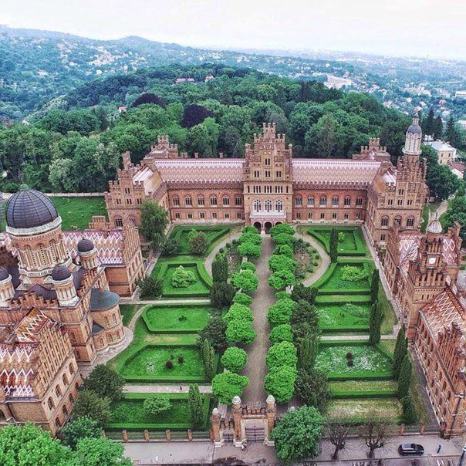
ДЯКУЮ ЗА УВАГУ!
Звіт підготувала кандидат соціологічних наук,
доцент кафедри філософії та культурології
Тетяна МЕДІНА

